Slide 1
Консультация для родителей Плоскостопие у детей , причины и профилактика
Подготовил инструктор по ф/к МБДОУ д/с № 14
Кармышкин Д.А.

Slide 2
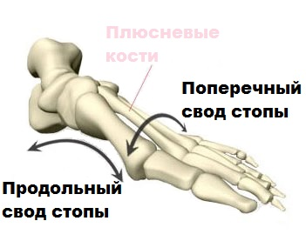
Плоскостопие – одно из наиболее часто встречающихся заболеваний костно-связочного аппарата у детей.
В стопе - 26 костей

Slide 5
Признаки плоскостопия :

Slide 6
Причины плоскостопия
врожденное заболевание, появившееся при рождении ребенка;
приобретенное, возникшее под воздействием внешних факторов.
четыре вида приобретенного плоскостопия:
Статическое. Этот вид плоскостопия связан с нарушением строения соединительной ткани, чаще наследственным. При изменении структуры соединительной ткани мышцы и связки становятся более эластичными. При воздействии на стопу дополнительных неблагоприятных факторов, например ношения неподходящей обуви, чрезмерных физических нагрузок, длительного статического напряжения, строение мышечно-связочного каркаса стопы нарушается. Возникает плоскостопие. Эта форма заболевания часто сочетается с дисплазией тазобедренных суставов и близорукостью.
Паралитическое. Плоскостопие возникает из-за длительного спазма или паралича мышц голени и стопы. Такая форма плоскостопия наблюдается при полиомиелите – вирусном заболевании, поражающем клетки нейронов спинного мозга.
Травматическое. После неправильно сросшихся переломов, образования ложных суставов изменяется центр тяжести и нарушается распределение нагрузки на стопу.
Рахитическое. Этот вид плоскостопия развивается при наличии рахита – заболевания, связанного с недостатком в организме ребенка витамина D. При гиповитаминозе возникает нарушение кальциево-фосфорного обмена, изменение строения костей, снижается скорость замещения хрящевой ткани на костную.

Slide 7
Предрасполагающими факторами развития плоскостопия являются:
излишняя масса тела и ожирение (возрастает нагрузка на стопу);
чрезмерная или недостаточная физическая активность;
недостаточное пребывание ребенка на свежем воздухе;
несбалансированный рацион, гиповитаминоз;
ношение неправильной обуви – слишком большой или слишком тесной, с жесткой задней частью, ортопедической обуви в раннем детском возрасте.

Slide 8
Правила профилактики плоскостопия
ношение правильно подобранной обуви;
ходьба босиком по неровной земле, песку, гальке;
нормализация кальциево-фосфорного обмена;
контроль массы тела;
занятия физкультурой, игровыми видами спорта (баскетбол, футбол) и плаванием;

Slide 10
Спасибо за внимание

